Slide 1
변수
원광대학교 SW융합학과
복경수

Slide 2
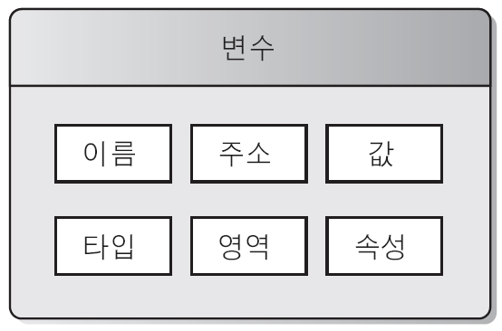
변수
변수
실행시간 저장된 값이 변경될 수 있는 객체
메모리 주소에 이름을 부여한 것
변수의 6가지 속성

Slide 3
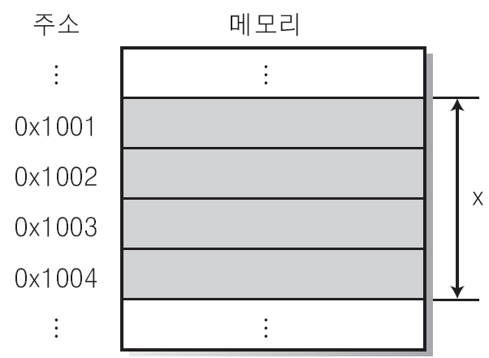
변수
예(1/2)
이름 : 이름은 x
주소: 변수의 값이 저장될 메모리 주소
0x1001 ~ 0x1004
int x;

Slide 4
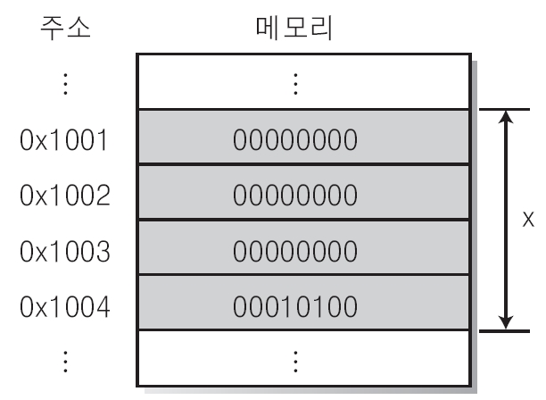
변수
예(2/2)
값 : 변수의 값은 배정문에 의해 부여, 변수 x의 값은 20
x = 20;
타입 : 변수가 가질 수 있는 값의 범위와 이 값에 대한 연산들의 집합을 의미
영역 : 변수 x의 사용이 허락되는 범위
수명 : 변수 x가 메모리 주소에 할당되어 있는 기간

Slide 5
변수
이름
프로그램에서 어떤 개체를 식별하기 위해서 사용되는 문자들의 스트링
이름을 식별자(identifier)라 부르기도 함
예약어(reserved word)는 이름으로 사용될 수 없음
C언어에서 if, while, int 등
어떤 프로그래밍 언어에서는 미리 정의된 이름(predefined name)을 포함
미리 정의된 의미를 갖고 있으나 사용자에 의해 다시 정의되어 사용될 수 있음
좋은 이름은 변수의 목적을 정확하게 전달할 수 있어야 함
변수의 목적 | 좋은 이름 | 나쁜 이름
현재 날짜 | currentDate | date, current
성적의 합 | sumOfScore | sum, score

Slide 6
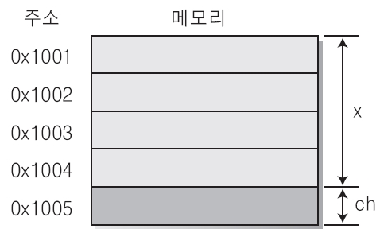
변수
주소
변수의 값이 저장될 메모리 주소
예
C/C++에서 변수의 시작 주소
int x;
char ch;
printf(“%p”, &x);

Slide 7
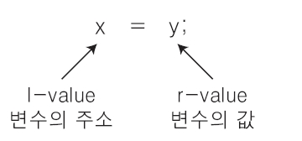
변수
값
변수의 주소에 저장된 내용
변수의 값은 배정문에 의해 부여
x의 주소에 값 20을 저장한다는 의미
y의 값을 x의 주소에 저장하는 것을 의미
l-value와 r-value
x = 20;
x = y;

Slide 8
변수
타입
변수가 가질 수 있는 값의 범위와 그 값에 대해 수행할 수 있는 연산의 집합
예
변수 x
-2147483648 ~ 2147483647의 값을 가질 수 있음
덧셈, 뺄셈, 곱셈, 나눗셈, 나머지 연산을 수행
변수 check
TRUE 또는 FALSE의 값을 가질 수 있음
and, or, not 등의 연산을 수행
int x;
bool check;

Slide 9
바인딩
바인딩
변수와 관련된 속성을 연관시키는 것
이름에 속성을 연관시키는 과정
바인딩 시간 : 바인딩이 일어나는 시간
바인딩 시간에 따른 바인딩 분류
정적 바인딩 : 실행 시간 전에 일어나고 프로그램 실행 과정에서 변하지 않은 상태로 유지되는 바인딩
동적 바인딩 : 실행 시간 중에 일어나거나 프로그램 실행 과정에서 변경되는 바인딩
예
‘integer’ 타입을 이름 x에 정적으로 바인딩
할당한 기억장소를 ptr에 동적으로 바인딩
int x;
ptr = new int;

Slide 10
바인딩
세분화된 바인딩 시간
언어 정의 시간 : 프로그래밍 언어를 정의할 때 이루어지는 바인딩
언어 구현 시간 : 언어에 대한 번역기를 구현할 때 이루어지는 바인딩
번역 시간 : 원시 프로그램을 번역할 때 이루어지는 바인딩
링크 시간 : 프로그램을 라이브러리와 링크할 때 이루어지는 바인딩
적재 시간 : 프로그램의 실행을 위해 메모리로 적재할 때 이루어지는 바인딩
실행 시간 : 프로그램을 실행할 때 이루어지는 바인딩

Slide 11
바인딩
바인딩 시간의 예
언어 정의 시간
C 언어의 int 타입이 정수 값을 가진다는 의미를 바인딩
‘+’ 기호에 덧셈 연산자라는 의미를 바인딩
언어 구현 시간
C 언어의 int 타입에 가능한 값의 범위를 바인딩
정수에 컴퓨터 내에서의 표기법을 바인딩
번역 시간
다음 C 선언문에서 변수 x에 타입 int를 바인딩
int x;
링크 시간
라이브러리 부프로그램 호출에 부프로그램 코드를 바인딩
적재 시간
전역 변수에 메모리 주소를 바인딩
실행 시간
다음 C 배정문에서 변수 x에 값 20을 바인딩
x = 20;

Slide 12
선언, 블록, 영역
선언
변수에 이름과 데이터 타입 등의 속성을 부여하는 문장
선언의 종류
명시적 선언 : 선언문을 사용하여 변수 이름을 나열하고 이들에 속성을 부여하는 방법
묵시적 선언 : 실행 시간 중에 일어나거나 프로그램 실행 과정에서 변경되는 바인딩
예
명시적 선언
변수 x의 데이터 타입을 예약어 int를 사용하여 명시적으로 지정
예) int x;
묵시적 선언
FORTRAN은 선언문 없이 변수 이름을 그냥 사용하면 그 이름이 선언된 것으로 간주
변수 이름이 ‘I’, ‘J’, ‘K’, ‘L’, ‘M’, ‘N’으로 시작되면 정수 타입으로, 그렇지 않으면 실수 타입으로 선언

Slide 13
선언, 블록, 영역
C/C++에서는 선언과 정의를 구분
선언 : 부분적인 속성을 바인딩
정의 : 모든 잠재적인 속성을 바인딩
int max(int num1, int num2)
int max(int num1, int num2)
{
…………….
}

Slide 14
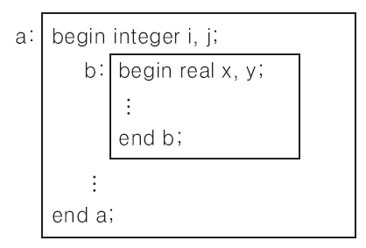
선언, 블록, 영역
블록
변수와 같은 객체들에 이름을 부여하고 프로그램 일부에서만 사용할 수 있도록 제한할 수 있는 기능
일련의 문장 집합으로 자체적인 선언을 가질 수 있는 프로그램 단편
ALGOL 60의 블록
임의의 블록 내의 선언: 지역적(local)
블록 밖의 선언: 비지역적(nonlocal)

Slide 15
선언, 블록, 영역
Ada에서의 블록 표현
declare로 시작하는 begin~ end
선언문이 없는 경우, declare 생략하여 표현
declare
선언문
begin
문장들
end;
begin
문장들;
end;

Slide 16
선언, 블록, 영역
블록을 사용하는 Ada 예제
01 with TEXT_IO;
02 use TEXT_IO;
03 procedure block is
04 package INT_IO is new TEXT_IO.INTEGER_IO (integer);
05 use INT_IO;
06 begin
07 put("before block");
08 declare
09 X: integer := 1;
10 begin
11 put("block");
12 put(X);
13 end;
14 put("behind block");
15 end block;
블록

Slide 17
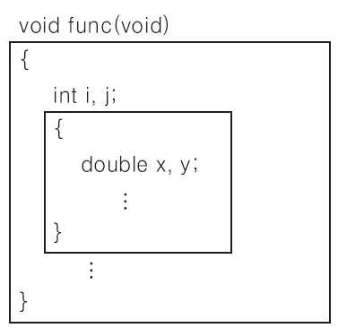
선언, 블록, 영역
C 기반 언어의 블록
복합문이라 함
중괄호로 묶어 표현
예) 두 개의 블록 구조
func 본체를 나타내는 블록
func 본체 안에 내포된 블록

Slide 18
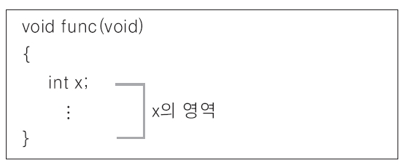
선언, 블록, 영역
영역
이름의 사용이 허락되고 있는 범위
예) 변수 x의 영역은 선언된 지점부터 func 함수의 끝까지
영역은 정적 영역과 동적 영역으로 구분

Slide 19
선언, 블록, 영역
정적 영역
ALGOL 60에서 처음 도입한 방법으로 대부분의 언어에서 사용
이름에 해당하는 변수를 찾을 때 외향적인 구조를 따름
자신을 포함하고 있는 블록에서 선언되었는지 그 바깥쪽 블록에서 선언 되었는지를 판별
임의의 블록에서 변수 x에 대한 참조가 이루어졌을 때 변수 x의 선언문을 찾는 과정
임의의 블록에 속한 선언문에 x에 대한 선언문 찾기
없으면, 임의의 블록을 포함하는 바깥쪽 블록의 선언문에서 x에 대한 선언문 찾기
x에 대한 선언문을 찾을 때까지 계속됨
가장 큰 블록의 선언문에서도 x를 발견하지 못하면 선언되지 않은 변수 오류 발생

Slide 20
선언, 블록, 영역
정적 영역을 위한 ALGOL 예제
01 a: begin integer i, j; real x, y;
02 b: begin integer x, y;
⋯
03 i := x;
04 j := y;
05 end b;
06 c: begin real i, j;
⋯
07 x := i;
08 y := j;
09 end c;
⋯
10 end a;
블록 a : 블록 b의 i, j에 대해 선언
블록 c의 x, y에 대해 선언
블록 b : 변수 x, y는 2행에 선언
변수 i,j는 1행에 선언
블록 c : 변수 i, j는 6행에 선언
변수 x, y는 1행에 선언

Slide 21
선언, 블록, 영역
정적 영역을 위한 C++ 예제
01 #include <iostream>
02 using std::cout;
03 using std::endl;
04
05 int x;
06
07 void func(void)
08 {
09 double x;
10 x = 3.14;
11 cout << x << endl;
12 }
13
14 int main(void)
15 {
16 x = 20;
17 cout << x << endl;
18 func();
19
20 return 0;
21 }
전역변수
지역변수

Slide 22
선언, 블록, 영역
영역 지정 연산자를 사용하는 C++ 예제
01 #include <iostream>
02 using std::cout;
03 using std::endl;
04
05 int x;
06
07 void func(void)
08 {
09 double x;
10 x = 3.14;
11 ::x = 30;
12 cout << x << endl;
13 }
14
15 int main(void)
16 {
17 x = 20;
18 cout << x << endl;
19 func();
20 cout << x << endl;
21
22 return 0;
23 }
영역 지정 연산자를 사용하여 전역 변수인 5행의 x를 나타냄

Slide 23
선언, 블록, 영역
영역 지정 연산자를 사용하는 Ada 예제
01 with TEXT_IO;
02 use TEXT_IO;
03 procedure Main is
04 package INT_IO is new TEXT_IO.INTEGER_IO (integer);
05 use INT_IO;
06 x: integer := 10;
07 procedure Sub is
08 x: string(1..3) := "abc";
09 begin
10 Main.x := 20;
11 put(x);
12 end Sub;
13 begin
14 Sub;
15 put(x);
16 end Main;
점 표기법으로 바깥 영역에선언된 변수에 접근 가능

Slide 24
선언, 블록, 영역
오류가 발생하는 C++ 예제
01 #include <iostream>
02 using std::cout;
03 using std::endl;
04
05 int main(void)
06 {
07 {
08 int x;
09 }
10 x = 30;
11 cout << x << endl;
12
13 return 0;
14 }
접근 불가능

Slide 25
선언, 블록, 영역
동적 영역
이름에 해당하는 변수를 찾을 때 외향적인 구조에 기반하지 않고, 부프로그램들의 호출 순서에 기반
프로그램이 실행되는 순서에 따라 변수를 사용
임의의 블록에서 변수 x에 대한 참조가 이루어졌을 때 변수 x의 선언문을 찾는 과정
먼저 자신을 포함하고 있는 블록에서 선언되었는지를 보고
아니면 자신을 포함한 블록(부프로그램)을 호출한 문장을 포함하고 있는 블록에서 선언된 것인지를 조사한다.
해당 변수를 찾을 때까지 반복
LISP 예
01 -> (defvar s 10)
02 -> (defun f (x) (+ x s))
03 -> (defun g (s) (f (+ s 11)))
04 -> (g 5)

Slide 26
할당
할당
할당 : 변수에 메모리 공간을 바인딩하는 과정
회수 : 변수로부터 바인딩이 해제된 메모리 공간을 가용 공간으로 돌려주는 과정
수명
변수가 특정 메모리 주소에 바인딩되어 있는 시간
변수의 수명은 변수가 메모리 공간에 바인딩될 때 시작되며 회수될 때 종료

Slide 27
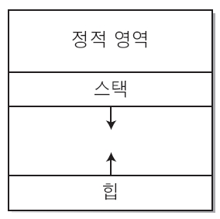
할당
변수 할당과 관련된 메모리 구조
스택과 정적 영역은 크기가 정해져 있음
힙은 각기 반대 방향으로 영역이 성장할 수 있음
변수의 할당은 수명에 따라 정적 할당, 스택 기반 할당, 동적 할당으로 분류

Slide 28
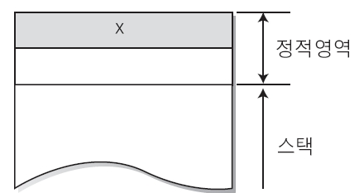
할당
정적 할당
변수에 메모리 공간이 정적으로 할당되는 것
한번 할당되면 프로그램 실행이 종료될 때까지 할당 상태가 그대로 유지
정적 할당이 이루어지는 메모리 공간은 정적 영역
전역 변수는 프로그램 실행 전체 과정에서 사용되므로 정적 할당
예) 변수 x가 전역 변수로 정적 할당되는 예
int x;
int main(void)
{
⋮

Slide 29
할당
정적 할당을 하는 지역 변수의 예
01 #include<stdio.h>
02
03 int func(void)
04 {
05 static int count = 0;
06 count++;
07 return count;
08 }
09 int main(void)
10 {
11 int i;
12 for (i=0; i<10; i++)
13 printf("%d ", func());
14 return 0;
15 }
count 변수 : 지역변수, 정적할당
➔ func 함수가 종료되어도 count는 메모리에서 회수되지 않음

Slide 30
할당
스택 기반 할당
자동 할당(automatic allocation)이라고도 함
변수의 타입은 정적으로 할당되지만 메모리 공간은 실행 시간 중에 할당
스택 기반 할당이 이루어지는 메모리 공간은 스택

Slide 31
할당
스택 기반 할당을 하는 지역 변수의 예
01 void func(void)
02 {
03 int a;
04 double x;
⋯
05 }
06 int main(void)
07 {
08 int x, y;
09 func();
⋯
10 }
스택 기반 할당을 하는 지역변수

Slide 32
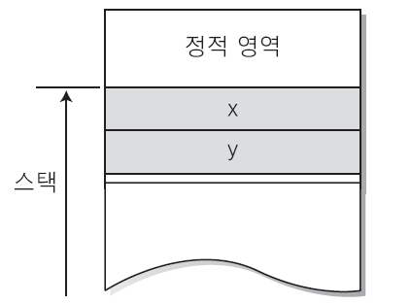
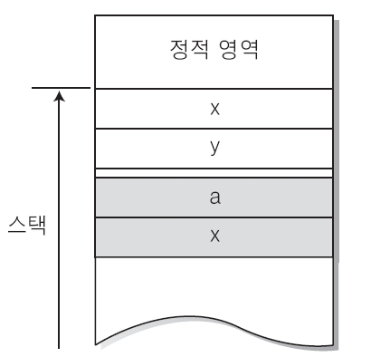
할당
할당 과정
main 함수의 x와 y 할당
func 함수의 a와 x 할당

Slide 33
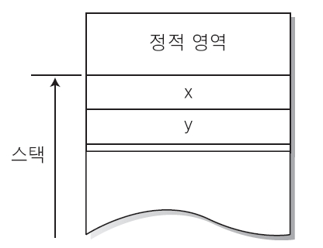
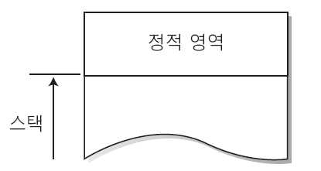
할당
회수 과정
func 함수의 a와 x 회수
main 함수의 x와 y 회수

Slide 34
할당
동적 할당
명시적인 명령어에 의해 실행 시간에 할당
동적 할당이 이루어지는 메모리 공간은 힙(heap)
동적으로 할당된 영역은 포인터나 참조 변수를 통해서 참조 가능
예) C
malloc 함수와 free 함수 제공
stdlib.h 파일을 include 시켜야 사용 가능
동적으로 메모리를 할당하고 회수하는 C 코드
01 int *ptr;
02 ptr = (int *)malloc(sizeof(int));
03 *ptr = 20;
04 free(ptr);

Slide 35
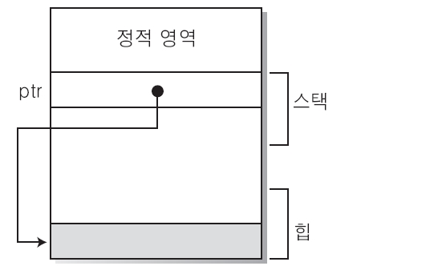
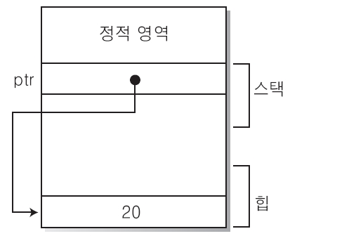
할당
동적 할당 과정
ptr이 동적으로 할당된 영역을 가리킴
ptr이 가리키는 영역에 20을 배정

Slide 36
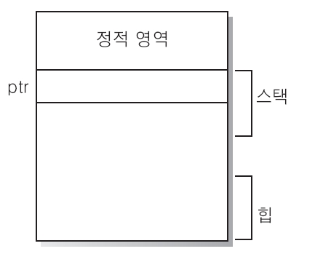
할당
회수
동적으로 할당된 영역의 회수
C++
동적 할당과 관련된 연산자 제공 : delete, new
01 int *ptr;
02 ptr = new int;
03 *ptr = 20;
04 delete ptr;

Slide 37
상수
이름 상수
프로그램 전반에 걸쳐 고정된 값을 가지는 식별자
변수와는 달리 값이 변경될 수 없음
판독성과 프로그램의 신뢰성을 증진
판독성 향상 예
area = 5 * 5 * 3.14159;
const double pi = 3.14159;
area = 5 * 5 * pi;
➔ 상수 pi 사용하여 판독성 향상

Slide 38
상수
신뢰성 향상 예
➔ 학생 수를 의미하는 이름 상수 number 사용
학생 수가 변경되어도 이름 상수를 선언하는 문장만 수정
const int number = 200;
int score[100];
⋮
for (i=0; i<100; i++) {
⋮
} average = sum / 100;
const int number = 100;
int score[number];
⋮
for (i=0; i<number; i++) {
⋮
} average = sum / number;

Slide 39
상수
상수 선언 방법
Ada : constant로 이름 상수 선언
Java : final로 이름 상수 선언
Ada, C++, Java는 이름 상수에 값을 동적으로 바인딩하는 것을 허용
number: constant integer := 100;
final int number = 100;
const int current = (int) time(0);

